Slide 1

INTERNET ADDRESSING
Nhóm 9 : Hoàng Văn Hồng
Phan Duy Dương
Quách Đức Bình

Slide 2
Nội dung bài học
Internet Addressing là gì?
IPV4 là gì?
Khái niệm
Cấu trúc
Cách thức hoạt động
Khái quát chung
Chức năng
Phân loại
Công nghệ NAT
Khái quát chung
Phân loại
Cấu trúc
Khái quát về Internet addressing
Tìm hiểu về IPV4
Tìm hiểu về IPV6
IPV6 là gì?
Tổng kết

Slide 3

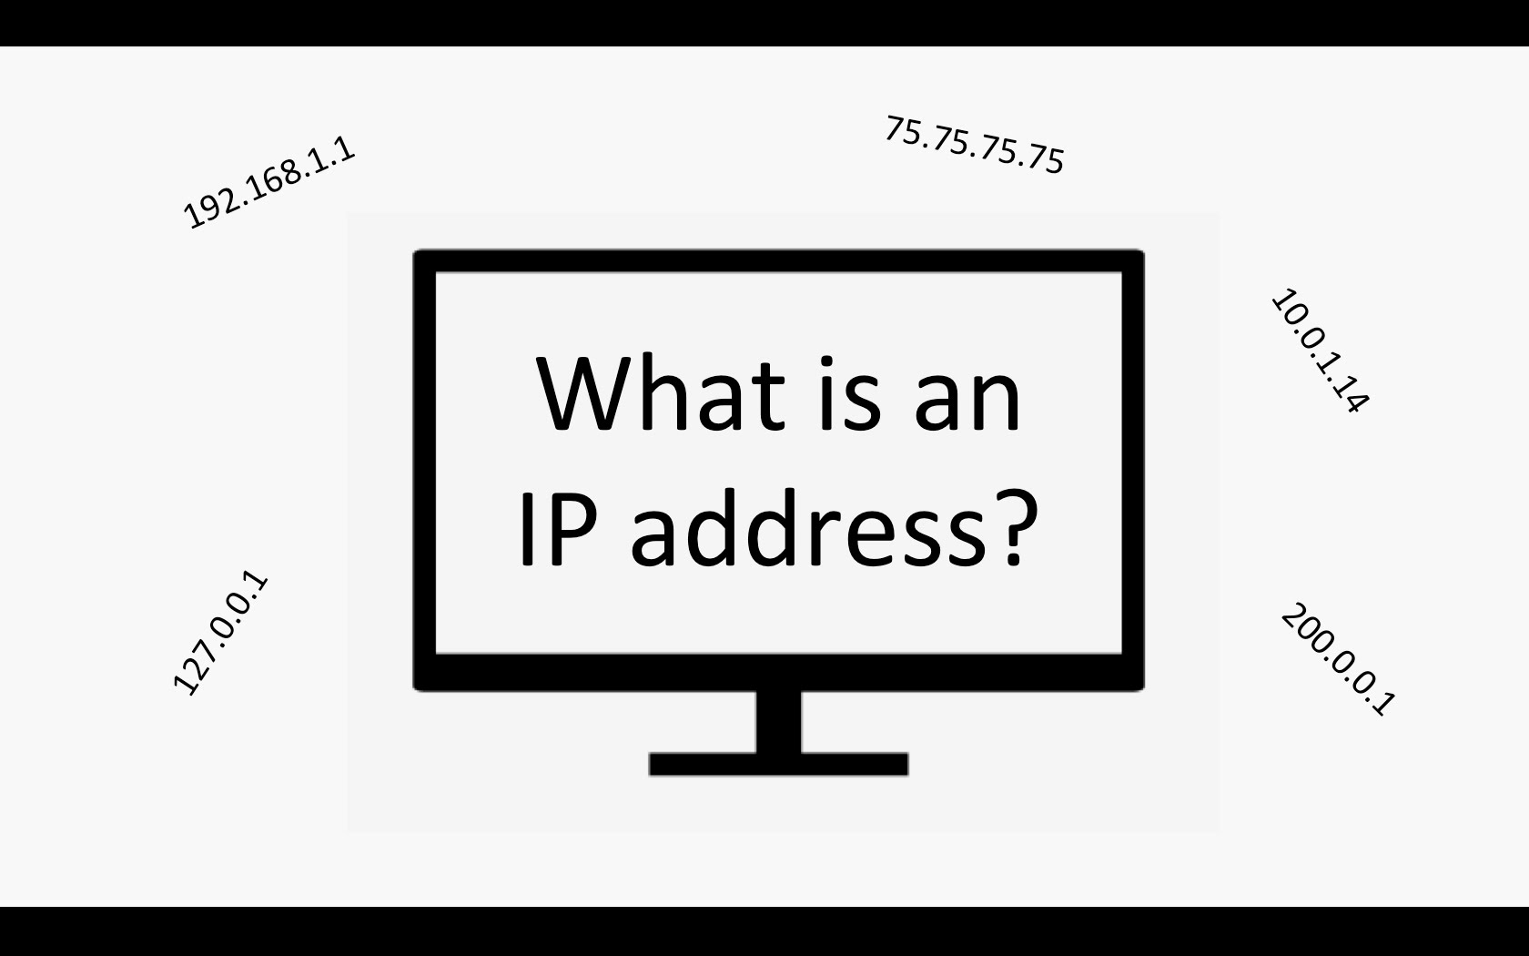
Khái niệm Internet Addressing

Slide 4


Vint Cerf (1943)
Bob Kahn (1938)
Những người đi tiên phong về Internet,
và được coi là ‘Cha đẻ của internet’

Slide 5

Internet là một mạng lưới các mạng. Nó liên kết hàng tỷ các thiết
bị trên toàn cầu với nhau.

Slide 6
Giao thức là một bộ các quy tắc và tiêu chuẩn mà tất cả các bên
sử dụng đều chấp nhận nó,và nó cho phép họ giao tiếp với nhau.
Địa chỉ IP hay trong tiếng Anh gọi là IP address hay viết đầy đủ là Internet Protocol address. Đây là 1 địa chỉ được dùng trên mạng máy tính và mạng Internet đảm bảo không 1 địa chỉ nào giống nhau vào 1 cùng thời điểm trên Internet. Công dụng của địa chỉ IP được dùng để cho các thiết bị nhận diện vào trao đổi dữ liệu với nhau. Hiện nay thì phổ biến nhất có 2 loại địa chỉ IP là địa chỉ IPv4 và IPv6.

Slide 7
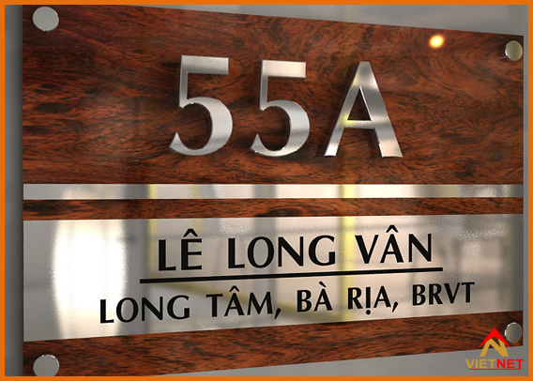

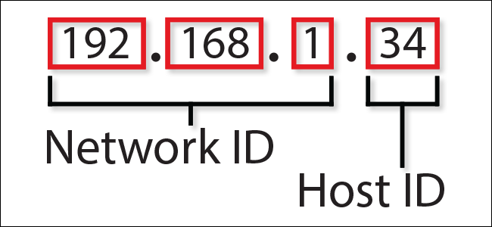

Slide 8
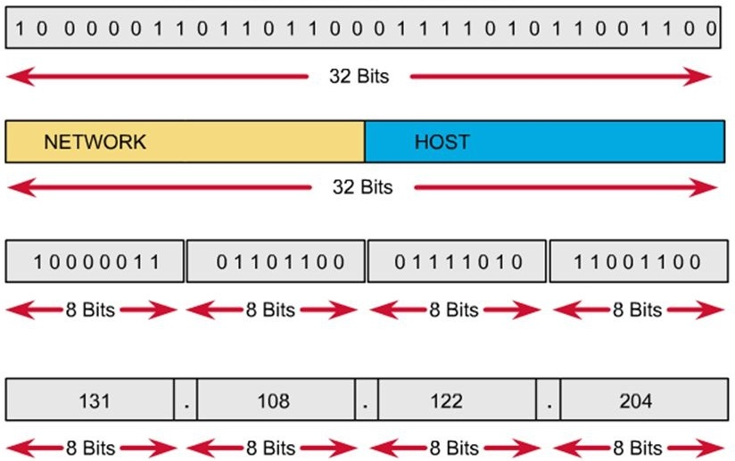
Cấu trúc Internet addressing

Slide 9
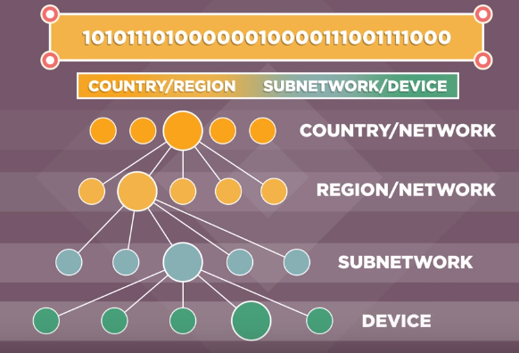

Slide 10
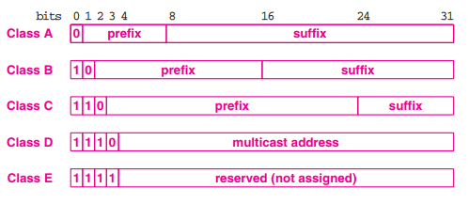

Slide 11
Lớp A: gồm các địa chỉ IP có oc-tet đầu tiên mang giá trị nằm trong khoảng từ 1-126
Lớp B: gồm các địa chỉ IP có oc-tet đầu tiên mang giá trị nằm trong khoảng từ 128-191
Lớp C: gồm các địa chỉ IP có oc-tet đầu tiên mang giá trị nằm trong khoảng từ 192-223
Lớp D: gồm các địa chỉ IP có oc-tet đầu tiên mang giá trị nằm trong khoảng từ 224-239
Lớp E: gồm các địa chỉ IP có oc-tet đầu tiên mang giá trị nằm trong khoảng từ 240-255
Trong thực tế, chỉ có các địa chỉ lớp A,B,C là được dùng để cài đặt cho các nút mạng, địa chỉ lớp D được dùng trong một vài ứng dụng dạng truyền thông đa phương tiện, như chuyển tải luồng video trong mạng. Riêng lớp E vẫn còn nằm trong phòng thí nghiệm và dự phòng!

Slide 12
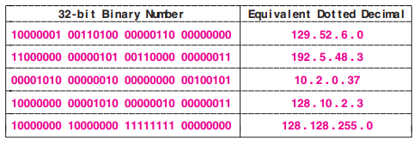

Slide 13
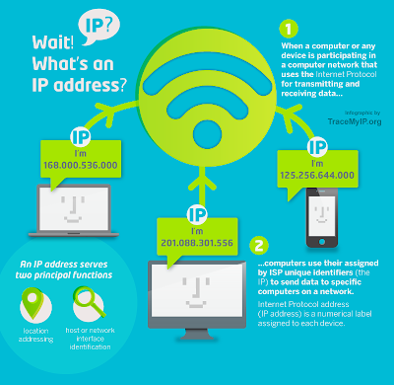
Cách hoạt động của Internet addressing

Slide 14
Trong thực tế, khi cung cấp địa chỉ IP đa phần mọi người yêu cầu
địa chỉ lớp A hoặc lớp B để có đủ địa chỉ cho tăng trưởng trong
tương lai. Điều đó khiến cho nhiều địa chỉ không được sử dụng. Trong khi đó vẫn còn địa chỉ lớp C chưa được dùng hết.
Để giải quyết vấn đề này, 2 cơ chế mới được phát minh:
Chia thành các mạng nhỏ gọi là Subnet
Phân loại địa chỉ

Slide 15
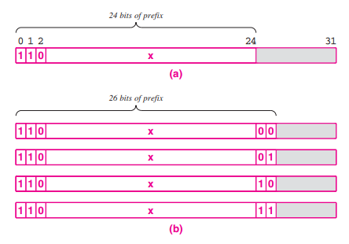

Slide 16
Ta đã biết rằng mỗi máy tính trong một mạng cụ thể nào đó thì phải có cùng một địa chỉ mạng => địa chỉ mạng không thể thay đổi đựơc => chỉ còn cách lấy một phần địa chỉ Node Address để làm đinh danh cho mỗi Subnet. => Điều này có thể thực hiện đựơc bằng cách gán cho mỗi máy tính một Subnet mask.
Subnet mask là một số 32 Bit gồm các Bit 1 và 0 – Các Bit 1 ở các vị trí của Network Address hoặc Subnet mask còn các Bit 0 ở vị trí của Node Address còn lại.
Không phải là tất cả các mạng đều cần có Subnet và vì thế không cần sử dụng Subnet – Trong trường hợp này người ta nói là sử dụng Subnet mask mặc định ( default Subnet mask )

Slide 17
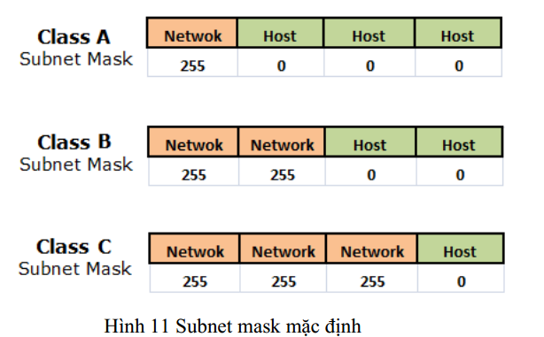
Công thức dùng để tính số subnet lớn nhất và số Host lớn nhất có thể có trong một Subnet sẽ là :
Số subnet lớn nhất ( trong một mạng ) = 2^ Bit 1 ( trong subet mask ) – 2 Số Host lớn nhất ( trong một Subnet ) = 2^ bit 0 ( trong subet mask ) – 2

Slide 18
Giả sử ta có một địa chỉ IP cho toàn bộ hệ thống mạng của ta là 132.8.18.60 => Đây là một địa chỉ lớp B và ta có biểu diễn của nó theo dạng
1000 0100 . 0000 1000 . 0001 0010 . 0011 1100
=> Nó có 16 Bit cho địa chỉ mạng và 16 Bit cho địa chỉ Host => ta có thể lấy một số Bit trong phần địa chỉ Host để làm Subnet Mask.
Giả sử ta cần chia mạng của ta thành 14 mạng con => ta cần xác định lấy mấy Bit của địa chỉ Host làm Sub net mask : 14 + 2 = 16 = 2^4 => cần 4 Bit
Ta có Subnet Mask : 1111 1111. 1111 1111. 1111 0000 0000 0000
Và ta cũng tính được luôn số Host trong mỗi Subnet là 2 ^12 -2 = 4094.

Slide 19
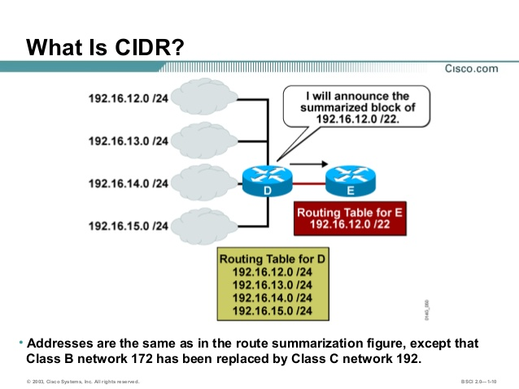
CIDR (Classless Inter-Domain Routing) là một phương pháp để phân bổ các địa chỉ IP và định tuyến IP. CIDR được giới thiệu vào năm 1993 để thay thế cho kiến trúc giải trước của mạng IP trước đó. Mục tiêu của nó là để làm chậm sự cạn kiệt tài nguyên địa chỉ IPv4.

Slide 20
VD, 1 công ty có 8 địa chỉ lớp C: 200.100.48.0/24 - 200.100.55.0/24, nếu sử dụng trong bảng định tuyến sẽ chiếm 8 entries, nhưng với cách dùng của CIDR, thì 8 địa chỉ đó chỉ biểu diễn bằng 1 địa chỉ duy nhất là 200.100.48.0/21
Một ví dụ khác: một ISP có block địa chỉ 192.168.0.0/16. Công ty A mua một block địa chỉ nhỏ hơn là 192.168.0.0/23 từ ISP. Như vậy nó có thể dùng 9 bit cho địa chỉ host, trừ đi địa chỉ network và địa chỉ broadcast thì A có thể đánh địa chỉ cho 2^9-2 = 510 máy.

Slide 21
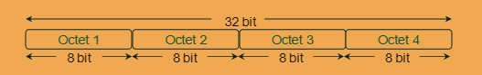
Khái quát chung về IPV4
Địa chỉ IPv4 là địa chỉ có độ dài 32bit, được chia thành 4Octet (4 phần), mỗi phần tách biệt nhau bằng dấu chấm (.). Mỗi Octet có 8 bit (tương đương 1 byte).

Slide 22
Chức năng của IPV4
Định danh các giao diện mạng
Địa chỉ IPv4 cung cấp số định danh duy nhất cho những giao diện (card mạng) tham gia vào mạng Internet. Từ đó xác định một node (máy tính, hoặc thiết bị mạng) duy nhất trên mạng Internet.
Hỗ trợ cho định tuyến
Để truyền tải thông tin từ một mạng sang một mạng khác trên Internet, có những thiết bị thực hiện chức năng làm cầu nối, chuyển tải thông tin giữa các mạng gọi là các bộ định tuyến (router). Định tuyến là quy trình trên các thiết bị này để dịch chuyển gói tin từ một mạng sang mạng khác trên liên mạng.

Slide 23
Phân loại IPV4
Dạng thập phân:
Địa chỉ IP được định dạng như sau: x.y.z.t.
Trong đó: 0 ≤ x, y, z, t ≤ 255
Trong thực tế, địa chỉ IP thường được viết dưới dạng rút gọn, tuy nhiên dạng đầy đủ của nó là viết đủ 3 con số trong từng Octet.
Ví dụ:
Địa chỉ IP thường thấy trên thực tế có thể là 192.168.1.2 nhưng dạng đầy đủ là 192.168.001.002.

Slide 24
Dạng nhị phân:
Trong dạng nhị phân, địa chỉ Ipv4 được biểu diễn dưới dạng các bit 0 và 1:
Ví dụ: 01110101 10010101 00011101 11101010
Địa chỉ Ipv4 gồm thành 3 thành phần chính:
+ Class bit: dùng để nhận dạng các lớp A, B, C,D,E của địa chỉ IP.
+ NetID: là giá trị để xác định đường mạng. Trong số 32 bit dùng địa chỉ IP, sẽ có một số bit đầu tiên dùng để xác định Net ID (xác định đường mạng).
+ Host ID: địa chỉ máy, là giá trị để xác định host trong đường mạng.

Slide 25
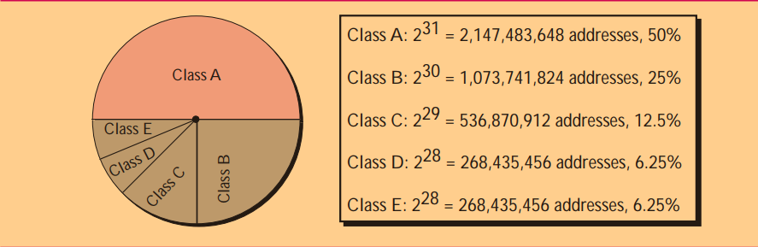
Địa chỉ Ipv4 được chia làm 5 lớp: A,B,C,D,E

Slide 26
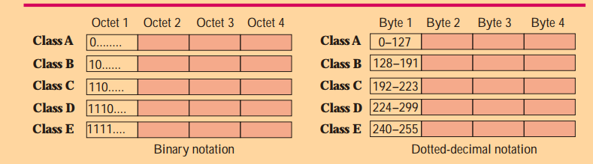
Ta có thể phân biệt các lớp địa chỉ như sau:

Slide 27
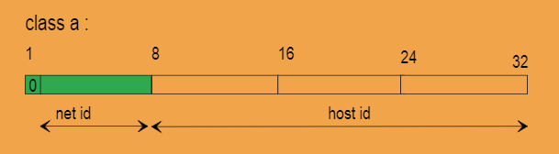
Để nhận diện ra lớp A, bit đầu tiên của byte đầu tiên phải là bit 0. Vì vậy, những địa chỉ IP có byte đầu tiên nằm trong khoảng từ 0 đến 127 sẽ thuộc lớp A.
Ví dụ : địa chỉ 50.14.32.8 là một địa chỉ lớp.

Slide 28
Byte đầu tiên này cũng chính là NetID, trừ đi bit đầu tiên làm ID nhận dạng lớp A, còn lại bảy bit để để đánh thứ tự các mạng, ta được 2^7=128 mạng lớp A khác nhau. Bỏ đi hai trường hợp đặc biệt là 0 và 127. Kết quả là lớp A chỉ còn 126 địa chỉ mạng, 1.0.0.0 đến 126.0.0.0.
Phần HostID chiếm 24 bit, tức có thể đặt địa chỉ cho 2^24 host khác nhau trong mỗi mạng. Bỏ đi một địa chỉ mạng (phần host_id chứa toàn các bit 0) và một địa chỉ broadcast (phần host_id chứa toàn các bit 1) như vậy có tất cả 2^24 - 2 host khác nhau trong mỗi mạng lớp A.

Slide 29
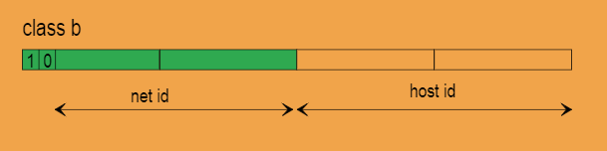
Để nhận diện ra lớp B, bit đầu tiên của byte đầu tiên phải là bit 10. Vì vậy, những địa chỉ IP có byte đầu tiên nằm trong khoảng từ 128 đến 191 sẽ thuộc lớp B.
Ví dụ : địa chỉ 130.14.32.8 là một địa chỉ lớp.

Slide 30
Byte đầu tiên này cũng chính là NetID, trừ đi 2 bit đầu tiên làm ID nhận dạng lớp B, còn lại 14 bit để để đánh thứ tự các mạng, ta được 2^14-2 mạng lớp B khác nhau.
Phần HostID chiếm 16 bit, tức có thể đặt địa chỉ cho 2^16-2 host khác nhau trong mỗi mạng.

Slide 31
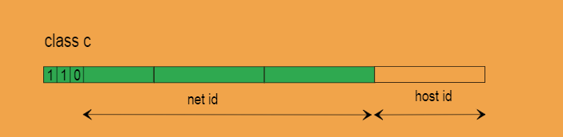
Để nhận diện ra lớp C, bit đầu tiên của byte đầu tiên phải là bit 110. Vì vậy, những địa chỉ IP có byte đầu tiên nằm trong khoảng từ 192 đến 223 sẽ thuộc lớp C.
Ví dụ : địa chỉ 192.168.1.8 là một địa chỉ lớp.

Slide 32
3 Byte đầu tiên này cũng chính là NetID, trừ đi 3 bit đầu tiên làm ID nhận dạng lớp C, còn lại 8 bit để để đánh thứ tự các mạng, ta được 2^21-2 mạng lớp C khác nhau.
Phần HostID chiếm 8 bit, tức có thể đặt địa chỉ cho 2^8-2 host khác nhau trong mỗi mạng.

Slide 33
Một số địa chỉ đặc biệt:
+ Địa chỉ mạng: là địa chỉ mà Host ID chứa toàn bit 0.
Ví dụ: 192.168.1.0
+Địa chỉ host: là ddiacj chỉ mà phần HostID chứa cả bit 0 và bit 1.
Ví dụ : 192.168.1.1
+ Địa chỉ Subnet mask: là địa chỉ mà phần NetID toàn bit1 và HostID toàn bit 0.
Ví dụ: 255.255.255.0
+ Địa chỉ Broadcast: là địa chỉ mà phần HostID chứa toàn bit 1.
Ví dụ: 192.168.1.255

Slide 34
Công nghệ NAT
NAT (Network Address Translation) là gì ?
NAT giống như một router, nó chuyển tiếp các gói tin giữa những lớp mạng khác nhau trên một mạng lớn. NAT dịch hay thay đổi một hoặc cả hai địa chỉ bên trong một gói tin khi gói tin đó đi qua một router, hay một số thiết bị khác. Thông thường, NAT thường thay đổi địa chỉ (thường là địa chỉ riêng) được dùng bên trong một mạng sang địa chỉ công cộng.

Slide 35
NAT làm việc như thế nào ?
NAT sử dụng IP của chính nó làm IP công cộng cho mỗi máy con (client) với IP riêng. Khi một máy con thực hiện kết nối hoặc gửi dữ liệu tới một máy tính nào đó trên internet, dữ liệu sẽ được gởi tới NAT, sau đó NAT sẽ thay thế địa chỉ IP gốc của máy con đó rồi gửi gói dữ liệu đi với địa chỉ IP của NAT. Máy tính từ xa hoặc máy tính nào đó trên internet khi nhận được tín hiệu sẽ gởi gói tin trở về cho NAT computer bởi vì chúng nghĩ rằng NAT computer là máy đã gởi những gói dữ liệu đi. NAT ghi lại bảng thông tin của những máy tính đã gởi những gói tin đi ra ngoài trên mỗi cổng dịch vụ và gởi những gói tin nhận được về đúng máy tính đó (client).

Slide 36
NAT giải quyết những vấn đề nào ?
–NAT được đưa ra nhằm giải quyết vấn đề thiếu hụt địa chỉ của IPv4 .
– NAT giúp chia sẻ kết nối Internet (hay 1 mạng khác) với nhiều máy trong LAN chỉ với 1 IP duy nhất.
– NAT che giấu IP bên trong LAN
– NAT giúp quản trị mạng lọc các gói tin được gửi đến hay gửi từ một địa chỉ IP và cho phép hay cấm truy cập đến một port cụ thể.

Slide 37
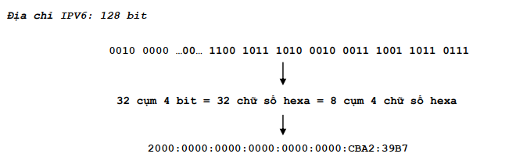
Khái quát chung về IPV6
Địa chỉ IPv6 dài 128 bit hoặc 16 bytes. IPv6 cho phép tăng lên đến 2¹²⁸ địa chỉ, so với 2³²(khoảng 4.3 tỷ) địa chỉ của IPv4.

Slide 38
Mặc dù biểu diễn dưới dạng số thập phân thuận tiện đối với địa chỉ IPv4 4 byte, có vẻ như quá dài đối với địa chỉ IPv6 16 byte
104.230.140.100.255.255.255.255.0.0.17.128.150.10.255.255
Để giúp tạo địa chỉ gọn nhẹ hơn và dễ dàng hơn, IPv6 có thể biểu diễn bằng hệ 16 phân cách với nhau bằng dấu :
68E6:8C64:FFFF:FFFF:0:1180:960A:FFFF

Slide 39
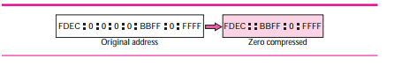
Rút gọn cách viết địa chỉ IPv6
Quy tắc 1: Trong một nhóm 4 số hexa, có thể bỏ bớt những số 0 bên trái. Ví dụ cụm số “0000” có thể viết thành “0”, cụm số “09C0” có thể viết thành “9C0”
Quy tắc 2: Trong cả địa chỉ IPv6, một số nhóm liền nhau chứa toàn số 0 có thể không viết và chỉ viết thành “::”. Tuy nhiên, chỉ được thay thế một lần như vậy trong toàn bộ một địa chỉ IPv6.

Slide 40
Biểu diễn một dải địa chỉ IPv6
Tương tự như IPv4, một dải địa chỉ IPv6 được viết dưới dạng một địa chỉ IPv6 đi kèm với số bít xác định số bít phần mạng (bít tiền tố), như sau: Địa chỉ IPv6/số bít mạng
Ví dụ:
- Vùng địa chỉ FF::/8 tương ứng với dải địa chỉ bắt đầu từ
FF00:0:0:0:0:0:0:0 đến FFFF:FFFF:FFFF:FFFF:FFFF:FFFF:FFFF:FFFF.
- Vùng địa chỉ 2001:DC8:0:0::/64 tương ứng với dải địa chỉ bắt đầu từ 2001:0DC8:0:0:0:0:0:0 đến 2001:0DC8:0:0:FFFF:FFFF:FFFF:FFFF

Slide 41
Phân loại địa chỉ IPV6
– Unicast Một địa chỉ unicast được định nghĩa duy nhất trên một cổng của một node IPv6. Một gói tin được gởi đến một địa chỉ unicast được đưa đến cổng được định nghĩa bởi địa chỉ đó.
– Multicast Một địa chỉ multicast định nghĩa một nhóm các cổng IPv6. Một gói tin gởi đến địa chỉ multicast được xử lý bởi tất cả những thành viên của nhóm multicast.
– Anycast Một địa chỉ anycast được đăng kí cho nhiều cổng (trên nhiều node). Một gói tin được gởi đến một địa chỉ anycast là được chuyển đến chỉ một trong số các cổng này, thường là gần nhất.

Slide 42
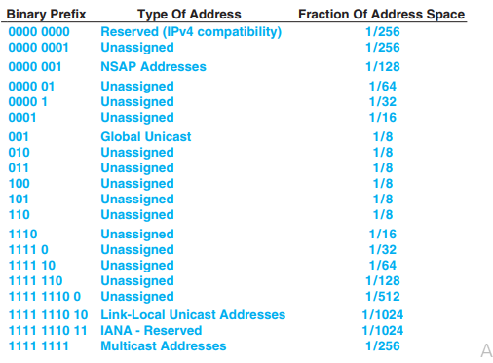
Global Routing Prefixes
Bảng sau đây đưa ra các prefix được gán hiện tại của tiền tố dành riêng và địa chỉ đặc biệt, ví dụ như địa chỉ Link-local hoặc địa chỉ multicast. Phần chính của không gian địa chỉ (hơn 80%) không được gán, để chỗ cho những đăng kí trong tương lai.

Slide 43
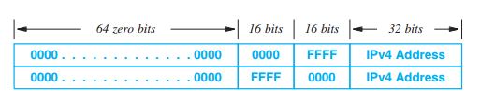
Nhúng địa chỉ IPv4 vào IPv6 để chuyển đổi
Để cho phép chuyển đổi từ IPv4 sang IPv6, các nhà thiết kế đã phân bổ một phần nhỏ các địa chỉ trong không gian IPv6 để mã hóa địa chỉ IPv4. Có 2 cách để nhúng địa chỉ IPv4, cách thứ 2 thường đươc sử dụng cho biên dịch Stateless IP/ICMP

Slide 44
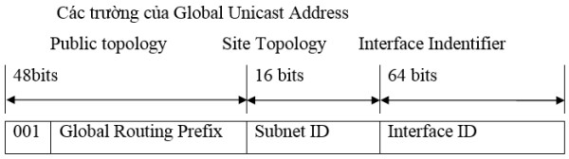
Địa chỉ Unicast
1. Global Unicast Address
Global Unicast Address tương ứng với địa chỉ public của IPv4. Nó có thể định tuyến toàn cầu trong Internet. Ipv6 được thiết kế từ nền móng của nó là hỗ trợ cho việc định tuyến và đánh địa chỉ phân cấp.

Slide 45
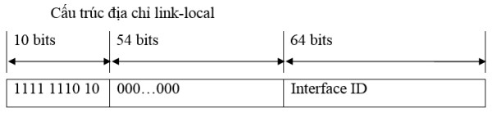
Link-local Addresses
Sử dụng bởi các node khi giao tiếp với các node lân cận (neighbor node). Phạm vi của dạng địa chỉ unicast này là trên một đường kết nối (phạm vi link). Địa chỉ link-local luôn được cấu hình một cách tự động

Slide 46
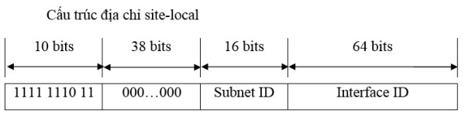
Site-Local Addresses
Phạm vi sử dụng: trong một mạng, tương đương với dãy IPv4 private (10.0.0.0/8, 172.16.0.0/12 và 192.168.0.0/16). Router không forward gói tin có địa chỉ site-local ra khỏi phạm vị mạng. Có thể dùng trùng lặp bởi nhiều tổ chức.

Slide 47
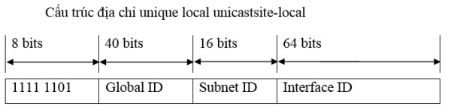
Unique Local Address
Phạm vi sử dụng của địa chỉ này là toàn cầu. Thay thế cho địa chỉ site-local.
• Luôn bắt đầu bằng 8 bit prefix FD00::/8, tiếp theo là 40 bit Global ID và 16 bit subnet, 64 bit cuối cùng là bit định danh giao diện .

Slide 48
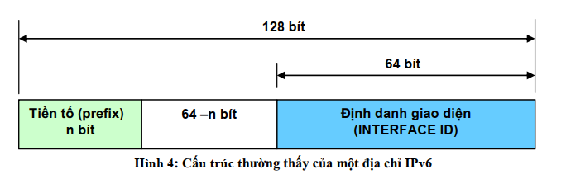
Cấu trúc địa chỉ IPV6
Cấu trúc chung của một địa chỉ IPv6 thường thấy như sau (một số dạng địa chỉ IPv6 không tuân theo cấu trúc này):

Slide 49
Tự động tạo 64 bít định danh giao diện từ địa chỉ MAC của card mạng Hiện nay, card mạng được định danh duy nhất toàn cầu theo cách thức định danh EUI-48 và EUI-64. Địa chỉ đánh theo cách thức này xác định duy nhất một card mạng trên toàn cầu, được gọi là địa chỉ MAC.

Slide 50
Dạng thức EUI-48: Dạng thức đánh địa chỉ EUI-48 dùng 48 bít. Trong đó, 24 bít đầu sử dụng để định danh nhà sản xuất thiết bị và 24 bít sau là phần mở rộng, để định danh card mạng. Việc kết hợp một số định danh 24 bít duy nhất của một nhà sản xuất card mạng, và một số định danh 24 bít duy nhất của card nhà sản xuất đó cung cấp ra thị trường, sẽ tạo nên một con số 48 bít, xác định một card mạng duy nhất trên toàn cầu, được gọi là địa chỉ MAC (hay còn gọi địa chỉ vật lý, địa chỉ Ethernet), viết dưới dạng hexa decimal.

Slide 51
Dạng thức EUI-64: Nhằm tạo nên một không gian định danh thiết bị lớn hơn cho các nhà sản xuất, IEEE đưa ra một phương thức đánh số mới cho các giao diện mạng gọi là EUI-64, trong đó giữ nguyên 24 bít định danh nhà sản xuất thiết bị và phần mở rộng tăng lên thành 40 bít. Nếu giao diện mạng được định danh theo dạng thức này, địa chỉ phần cứng của nó sẽ gồm 64 bít.

Slide 52
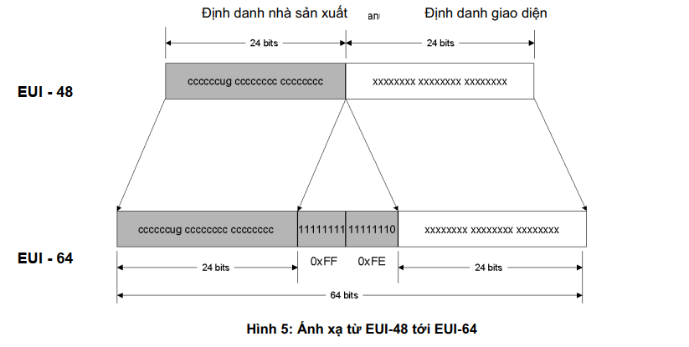
Ánh xạ từ EUI-48 sang EUI-64: Dạng thức định danh EUI-48 đƣợc ánh xạ thành EUI-64 bằng cách thêm 16 bít có giá trị 11111111 11111110 (viết dưới dạng hexa sẽ là OxFFFE) vào giữa 48 bít của EUI-48 .

Slide 53
Cấu thành 64 bít định danh giao diện IPv6 từ địa chỉ MAC: 64 bít định danh giao diện trong địa chỉ IPv6 được tự động tạo nên từ 64 bít định danh dạng EUI-64 của giao diện mạng theo quy tắc như sau: Trong số 24 bít xác định nhà cung cấp thiết bị, có một bít được quy định là bít U (xxxx xxUx xxxx xxxx xxxx xxxx). Thông thường bít này có giá trị 0. Người ta tiến hành đảo bít bít U này (từ 0 thành 1 và từ 1 thành 0), và lấy 64 bít sau khi thực hiện như vậy làm 64 bít định danh giao diện trong địa chỉ IPv6.

Slide 54
Ví dụ : Tạo 64 bít định danh giao diện của địa chỉ IPv6 từ địa chỉ MAC 00-90-27-17-FC-0F : 1. Tách địa chỉ MAC 48 bít EUI-48 (00-90-27-17-FC-0F) làm 2 phần, thêm vào 16 bít FFFE để trở thành dạng thức EUI-64 (00-90-27-FF-FE-17-FC-0F) 2. Tiến hành đảo bít U của dạng thức EUI-64 trên, sẽ thu được 64 bít định danh giao diện: 02-90-27-FF-FE-17-FC-0F

Slide 55
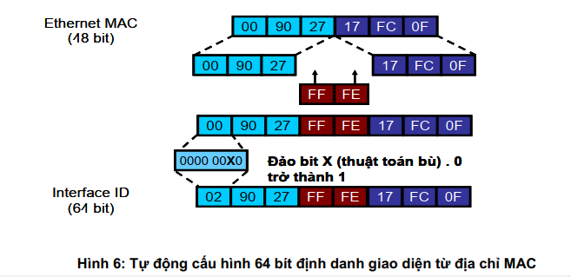

Slide 56
Tổng kết kiến thức về
Internet addressing

Slide 57
“XIN CHÂN THÀNH CẢM ƠN”

